Slide 1
Thứ … ngày … tháng … năm 2022
Tiếng việt
Bài 1- Tiết 1+2
Gió sông Hương

Slide 2
KHỞI
ĐỘNG
01

Slide 3
Giới thiệu bản thân với một người bạn mới quen.

Slide 4
TRANH VẼ GÌ

Slide 5
01

Slide 6
Mắt dõi
Tay dò
Tai nghe

Slide 7
Gió sông Hương
1. Uyên chuyển trường theo ba mẹ ra Hà Nội. Em nhớ ngôi nhà nhỏ bên Cồn Hến và con đường Lê Lợi rợp bóng cây. Em nhớ mỗi sáng đến lớp, gió sông Hương nhẹ đùa mái tóc. Mẹ vừa đưa em đến trường vừa kể chuyện Huế xưa…
2. Trường mới có nhiều bạn nên Uyên thêm bối rối. Vừa thấy Uyên, các bạn xúm lại hỏi:
- Quê bạn ở đâu?
- Mình ở Huế. Uyên rụt rè.
Giọng em ngọt ngào đến lạ. Các bạn lần đầu nghe giọng Huế, mắt cứ tròn xoe.
3. Giờ Tiếng Việt, cô giáo bảo:
- Mời bạn Uyên tự giới thiệu nào!

Slide 8
Em lấy hết tự tin để giới thiệu về mình:
- Em chào cô và các bạn! Em là Tôn Nữ Nhã Uyên…
- Giọng Nhã Uyên hay quá! - Có tiếng thì thầm.
Một bạn đề nghị:
- Bạn Uyên đọc thơ bằng giọng Huế đi!
Cô giáo nhìn em khích lệ, Uyên ngập ngừng rồi cất giọng dịu dàng đọc một đoạn trong bài Mời bạn về thăm xứ Huế của nhà thơ Nguyễn Lâm Thắng:
Mời bạn về thăm xứ Huế
Có núi Ngự Bình thông reo
Có dòng Hương Giang thơ mộng
Thuyền ai nhẹ lướt mái chèo…
4. Lớp học hôm ấy như có gió sông Hương mát lành thổi tới. Uyên đã mang giọng nói quê hương sâu lắng ra thủ đô thân thương...

Slide 9
LUYỆN ĐỌC TỪ KHÓ
Cồn Hến
xúm
rợp
rụt rè
bối rối
Tôn Nữ Nhã Uyên

Slide 10
CÁCH NGẮT NGHỈ CÂU DÀI
Em nhớ ngôi nhà nhỏ bên Cồn Hến và con đường Lê Lợi rợp bóng cây.
Cô giáo nhìn em khích lệ, Uyên ngập ngừng rồi cất giọng dịu dàng đọc một đoạn trong bài Mời bạn về thăm xứ Huế của nhà thơ Nguyễn Lâm Thắng:

Slide 11
LUYỆN ĐỌC NỐI TIẾP ĐOẠN
ĐOẠN 1
Uyên chuyển trường theo ba mẹ ra Hà Nội. Em nhớ ngôi nhà nhỏ bên Cồn Hến và con đường Lê Lợi rợp bóng cây. Em nhớ mỗi sáng đến lớp, gió sông Hương nhẹ đùa mái tóc. Mẹ vừa đưa em đến trường vừa kể chuyện Huế xưa…

Slide 12
LUYỆN ĐỌC NỐI TIẾP ĐOẠN
ĐOẠN 2
Trường mới có nhiều bạn nên Uyên thêm bối rối. Vừa thấy Uyên, các bạn xúm lại hỏi:
- Quê bạn ở đâu?
- Mình ở Huế. Uyên rụt rè.
Giọng em ngọt ngào đến lạ. Các bạn lần đầu nghe giọng Huế, mắt cứ tròn xoe.

Slide 13
3. Giờ Tiếng Việt, cô giáo bảo:
- Mời bạn Uyên tự giới thiệu nào!
Em lấy hết tự tin để giới thiệu về mình:
- Em chào cô và các bạn! Em là Tôn Nữ Nhã Uyên…
- Giọng Nhã Uyên hay quá! - Có tiếng thì thầm.
Một bạn đề nghị:
- Bạn Uyên đọc thơ bằng giọng Huế đi!
Cô giáo nhìn em khích lệ, Uyên ngập ngừng rồi cất giọng dịu dàng đọc một đoạn trong bài Mời bạn về thăm xứ Huế của nhà thơ Nguyễn Lâm Thắng:
Mời bạn về thăm xứ Huế
Có núi Ngự Bình thông reo
Có dòng Hương Giang thơ mộng
Thuyền ai nhẹ lướt mái chèo…
LUYỆN ĐỌC NỐI TIẾP ĐOẠN
ĐOẠN 3

Slide 14
LUYỆN ĐỌC NỐI TIẾP ĐOẠN
ĐOẠN 4
Lớp học hôm ấy như có gió sông Hương mát lành thổi tới. Uyên đã mang giọng nói quê hương sâu lắng ra thủ đô thân thương...

Slide 15
LUYỆN ĐỌC TRONG NHÓM
Yêu Cầu
Phân công đọc theo đoạn.
Tất cả thành viên đều đọc.
Giải nghĩa từ cùng nhau.
Tiêu chí đánh giá
1. Đọc đúng.
2. Đọc to, rõ.
3. Đọc ngắt, nghỉ đúng chỗ.

Slide 16
LUYỆN ĐỌC TRƯỚC LỚP
Tiêu chí đánh giá
1. Đọc đúng.
2. Đọc to, rõ.
3. Đọc ngắt, nghỉ đúng chỗ.

Slide 17
LUYỆN ĐỌC HIỂU
Trong bài “Gió sông Hương” có
từ nào em chưa hiểu nghĩa?

Slide 18
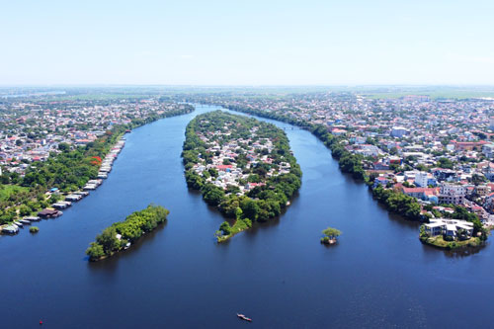
Cồn Hến: tên của một dải đất nhỏ được phù sa bồi đắp ở giữa sông Hương.

Slide 19
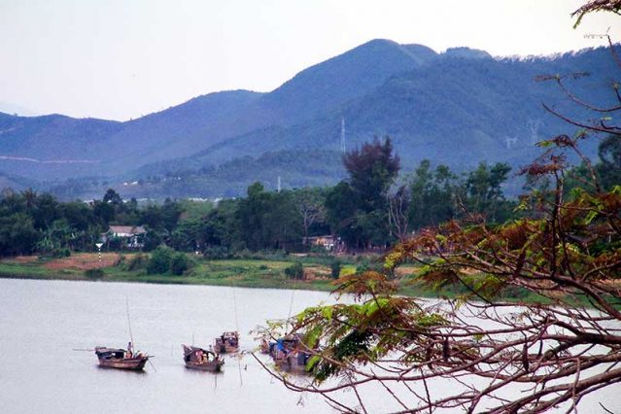
Núi Ngự Bình: còn gọi là núi Ngự, một điểm du lịch nổi tiếng ở Huế.

Slide 20
bối rối : Lúng túng, mất bình tĩnh, cuống lên, không biết làm thế nào.
ngập ngừng: Do dự, vừa muốn làm lại vừa e ngại.

Slide 21
1
Trường mới của Nhã Uyên ở đâu?
Trường mới của Nhã Uyên ở Hà Nội.
Em đọc lại đoạn 1 để tìm câu trả lời

Slide 22
2
Đến nơi ở mới, Uyên nhớ những gì ở Huế?
Uyên nhớ ngôi nhà nhỏ bên Cồn Hến và con đường Lê Lợi rợp bóng cây. Uyên nhớ mỗi sáng đến lớp, gió sông Hương nhẹ đùa mái tóc. Mẹ vừa đưa Uyên đến trường vừa kể chuyện Huế xưa...
Em đọc lại đoạn 1 để tìm câu trả lời

Slide 23
3
Giọng của Nhã Uyên được tả bằng những từ ngữ nào?
Em đọc lại đoạn 2, 3 để tìm câu trả lời

Slide 24
4
Vì sao lớp học hôm ấy như có gió sông Hương thổi tới?
Em đọc lại đoạn 4 để tìm câu trả lời
Lớp học hôm ấy như có gió sông Hương thổi tới vì Uyên đã mang giọng nói quê hương sâu lắng ra Thủ đô thân thương...

Slide 25
5
Nói về đặc điểm của một người bạn mà em yêu mến.

Slide 26
Uyên yêu mến và tự hào về quê hương mình. Em mạnh dạn, tự tin giới thiệu về quê hương với cô giáo và những người bạn mới bằng giọng ngọt ngào, truyền cảm.

Slide 28
Em sẽ đọc bài đọc với giọng đọc như thế nào?
Giọng cô giáo trìu mến, thân thiện
Giọng các bạn vui tươi, thể hiện sự quan tâm
Giọng người dẫn chuyện thong thả
Giọng Uyên ngọt ngào

Slide 29
Gió sông Hương
2. Trường mới có nhiều bạn nên Uyên thêm bối rối. Vừa thấy Uyên, các bạn xúm lại hỏi:
- Quê bạn ở đâu?
- Mình ở Huế. Uyên rụt rè.
Giọng em ngọt ngào đến lạ. Các bạn lần đầu nghe giọng Huế, mắt cứ tròn xoe.
3. Giờ Tiếng Việt, cô giáo bảo:
- Mời bạn Uyên tự giới thiệu nào!
Em lấy hết tự tin để giới thiệu về mình:
- Em chào cô và các bạn! Em là Tôn Nữ Nhã Uyên…
- Giọng Nhã Uyên hay quá! - Có tiếng thì thầm.

Slide 30
DẶN DÒ
Luyện đọc phân vai
Người dẫn chuyện
Nhã Uyên
Cô giáo
Các bạn

Slide 32
ĐỌC MỘT TRUYỆN VỀ THIẾU NHI
ĐỌC MỘT TRUYỆN VỀ TRƯỜNG HỌC
Viết vào Phiếu đọc sách những điều em thấy thú vị

Slide 33
ĐỌC MỘT TRUYỆN VỀ THIẾU NHI
ĐỌC MỘT TRUYỆN VỀ TRƯỜNG HỌC
Chó sói và cậu bé chăn cừu
Một ngày nọ có một cậu bé chăn cừu buồn rầu ngồi trên sườn núi nhìn những con cừu của làng. Để làm vui vẻ cho mình, cậu hít một hơi thật sâu rồi la lên, Sói! Sói! có sói đang đưổi bắt cừu!
Dân làng chạy ngay lên núi để giúp cậu bé đuổi chó sói. Nhưng khi họ đến đỉnh núi thì không thấy con chó sói nào hết. Cậu bé nhìn những khuôn mặt đang giận dữ của dân làng và cười.
Người dân liền bảo với cậu bé "này cậu bé chăn cừu, đừng hô sói khi không có chó sói". Rồi họ tức giận bỏ xuống núi.
Hôm sau cậu bé lại la toáng lên "Sói! Sói! Có sói đang đuổi bắt cừu!" Vì sự vui sướng nghịch ngợm của mình, cậu bé lại thấy người dân chạy lên núi để giúp cậu đánh đuổi sói.
Nhưng khi người dân không thấy chó sói đâu họ liền nghiêm nghị nói với cậu bé "hãy giành bài ca đáng sợ của cậu cho khi nào có việc xấu thực sự! Đừng hô sói khi không có chó sói!
Nhưng cậu bé chỉ nhe răng cười nhìn họ tức giận xuống núi một lần nữa.
Về sau khi cậu bé nhìn thấy một con sói thực sự đang rình mò đàn cừu của cậu. Rất hoảng sợ, cậu bé vắt chân lên chạy đi dùng hết sức gọi toáng lên "Sói! Sói!"
Nhưng dân làng nghĩ rằng cậu bé lại lừa họ nên không ai chạy lên núi.
Hoàng hôn xuống, mọi người tự hỏi tại sao không thấy cậu bé và đàn cừu trở về. Họ liền leo lên đồi để tìm cậu bé và họ thấy cậu đang vừa khóc vừa nói.
"Thực sự đã có một con sói ở đây! Bầy cừu đã chạy tan tác! Cháu đã hô có Sói! Tại sao các bác không tới?"
Khi trở về làng, một cụ già đã khoác tay lên cậu bé và an ủi "sáng mai chúng ta sẽ giúp cháu tìm những con cừu bị mất, không ai tin một kẻ nói dối ngay cả khi họ đang nói thật cháu ạ!"

Slide 34
ĐỌC MỘT TRUYỆN VỀ THIẾU NHI
Ví dụ:
ĐỌC MỘT TRUYỆN VỀ TRƯỜNG HỌC
Tên truyện: Chó sói và cậu bé chăn cừu
Tên tác giả: Truyện ngụ ngôn
Nhân vật: cậu bé chăn cừu, người dân, cụ già.
Đặc điểm: ngắn gọn, hấp dẫn.

Slide 35
ĐỌC MỘT TRUYỆN VỀ THIẾU NHI
Ví dụ:
ĐỌC MỘT TRUYỆN VỀ TRƯỜNG HỌC
Tên truyện: Doraemon
Tên tác giả: Fujiko Fujio
Nhân vật: Doraemon, Nobita, Shizuka, Jaian, Juneo,…
Đặc điểm: hài hước, thú vị, hấp dẫn, sinh động.

Slide 36
ĐỌC MỘT TRUYỆN VỀ THIẾU NHI
ĐỌC MỘT TRUYỆN VỀ TRƯỜNG HỌC
Chia sẻ với bạn về đặc điểm của một nhân vật em thích trong truyện

Slide 37
ĐỌC MỘT TRUYỆN VỀ THIẾU NHI
Ví dụ 1:
ĐỌC MỘT TRUYỆN VỀ TRƯỜNG HỌC
Tớ đã từng đọc truyện ngụ ngôn “Chó sói và cậu bé chăn cừu”. Truyện có các nhân vật là cậu bé chăn cừu, người dân, cụ già. Câu chuyện ngắn gọn nhưng lại rất hấp dẫn và để lại bài học quý giá rằng trung thực là một đức tính rất cần thiết trong cuộc sống, nếu là một người luôn trung thực, thật thà thì sẽ được mọi người xung quanh yêu mến và quý trọng.

Slide 38
ĐỌC MỘT TRUYỆN VỀ THIẾU NHI
Ví dụ 2:
ĐỌC MỘT TRUYỆN VỀ TRƯỜNG HỌC
Tớ đã từng đọc truyện “Doraemon” của tác giả Fujiko Fujio. Nhận vật trong truyện là Doraemon, Nobita, Shizuka, Jaian, Juneo và nhiều nhân vật khác. Truyện gồm nhiều mẩu truyện nhỏ khác nhau rất hài hước và thú vị với những hình ảnh sinh động.

Slide 39
NỐI TIẾP
01

Slide 40
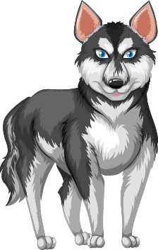
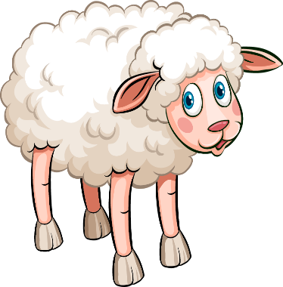
ĐƯA CỪU QUA SÔNG
HƯỚNG DẪN
Thầy cô kích chuột vào màn hình để bắt đầu trò chơi.
Thầy cô bấm đáp án đúng để đưa con cừu sang sông.
Kích chuột vào màn hình để tới câu hỏi hoặc slide tiếp theo.

Slide 41
Câu hỏi
Bài đọc hôm nay tên là gì?
A. Sông Hương
B. Gió Hương
C. Gió sông Hương
D. Gió sông

Slide 42
Câu hỏi
Bài đọc có mấy đoạn?
A. 3 đoạn
B. 4 đoạn
C. 2 đoạn
D. 5 đoạn

Slide 43
Câu hỏi
Trong bài đọc"Gió sông Hương" nói: trường mới của Nhã Uyên ở đâu?
A. Huế
B. Đà Nẵng
C. Hội An
D. Hà Nội

Slide 44
Câu hỏi
Em nêu lại nội dung bài đọc "Gió sông Hương"
A. Em trả lời đúng
B. Em trả lời Sai
CHIẾN THẮNG

